Slide 1
梦幻世界

Slide 2
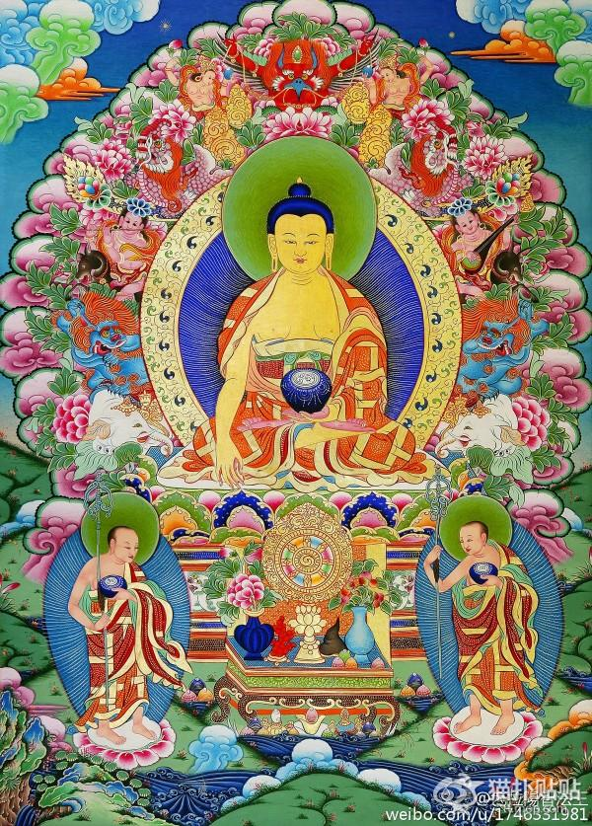
发心偈
顶礼本师释迦牟尼佛！
顶礼文殊智慧勇识！
顶礼传承大恩上师！
无上甚深微妙法
百千万劫难遭遇
我今见闻得受持
愿解如来真实义
为度化一切众生，
请大家发无上殊胜的
菩提心！

Slide 3
目录
一、为何宣讲佛教的世界观
二、佛教的世界观
三、痛苦—源自于执着
四、痛苦的分别
五、幸福，来自于心灵
六、空性—消除执着的金钥匙
七、无挂无碍，轻松自在

Slide 4
一、宣讲佛教世界观的原因
一，佛教不是普通的宗教，也不是迷信，是一种文化，它的观点和理念都非常科学。
二，如果我们没有这些理念，不了解世界的真相，就会犯错误，并出现各种痛苦和烦恼。

Slide 5
二、佛教的世界观
普通人都有三毒：贪心，嗔恨心和无明。三毒导致痛苦和烦恼，甚至危害社会。
佛教的很多方法，其中一部分来源于佛教的世界观
控制和断除

Slide 6
二、佛教的世界观
（一）粗浅意义上的二谛
世俗谛：肉眼看到的鹅卵石是静止的。
胜义谛：显微镜下鹅卵石是高速运动的电子围绕原子核运转。
以此类推，凡夫的五个感官感知的一切，如梦中人对梦境的一切，是以为真实但事实上是不存在的，都是假的。
如果我们的眼睛换成另外的结构，那我们看到的世界也不会是今天这样。

Slide 7
二、佛教的世界观
（二）狭隘的感官----错误的结论
所有的观点，都是由我们的感官首先传递，再通过第六识去分析，最后结论。然面我们感官的漏洞和局限性，决定了我们对世界的认识是错误的。
当下之前和之后的世界都是不存在的，真正存在的，就是“一秒中的万分之一”，这就是我们的世界。
实际上电子是在不同位置上瞬时生生灭灭，电子的运动是我们有漏的感官和时间带来的错觉。
两条路可选：
1. 不观察，生生世世活在这个虚幻的世界，即轮回。
2. 树立佛教的世界观，不再在这个虚幻的世界迷茫。

Slide 8
二、佛教的世界观
（三）世界的本质
佛教既不是唯物主义，也不是唯心主义，它认为，世界既不是物质，也不是心，而是心创造出来的一种幻觉。
物质永远不会有任何幻觉，所谓幻觉，都是从我们的内心产生的。
佛教微观世界的无常观：万事万物都在运动、变化，没有一个静止的东西。

Slide 9


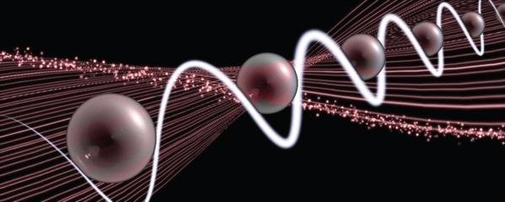
二、佛教的世界观
（四）色即是空，空即是色
宏观世界： 物质的存在形式
微观世界：
颜色不存在，只是光波的长短不同
形状不存在--- 波粒二象性
颜色
形状

Slide 10

三、痛苦-源自于执着
所有的痛苦不是外在因素，都是我们内心在作怪：
当我们对一个东西非常执著的时候，就会受制于它，产生极大的伤害与痛苦。
一旦我们对它失去执着以后，他就会变得与我们毫不相关。

Slide 11
四、痛苦的分别
佛说“有漏皆苦”，苦分三种：
苦苦：大家公认的痛苦，比如生病，贫穷，死亡等
变苦：现在的人们所拥有的快乐瞬息万变，转眼间变成痛苦。（大圆满前行）
行苦：是细微的苦，五蕴的本质。我们享用的安乐成为造罪业的因，是罪恶的伪装，后果无疑就是痛苦。（大圆满前行）
《中观四百论》：“胜者为意苦，劣者从身生，即由此二苦，日日坏世间”
当然，佛从不否定现实生活中存在短暂相对的幸福和快乐, 但总的说来用“幸福”来形容不太恰当，所以我们要努力从轮回中解脱。

Slide 12
五、幸福，来自于心灵
一、错误的观念：所有的痛苦和幸福，都是外在的事物带来的
错误的行动： 往外追求
二、不是世上没有幸福，而是我们追求幸福的方法是错误的。
三、普通人对世界往往有过高的期望，认为只要奋斗就可以得到幸福。如果达不到就会精神崩溃。
四、导致这些错误观点和行为的原因，是因为我们不了解世界的本质。

Slide 13
六、空性，消除执着的金钥匙
当理论上知道世界的虚幻本质以后，我们是有办法从这个虚幻中苏醒过来的。
刚刚讲的“一秒中的万分之一”，这就是我们的世界。实际上把一秒钟分为百万、千万、一亿、十亿分之一，最后可以分为空的，根本就不存在。
佛教认为，哲学与数学上的无限小（任何物质可以永远无穷尽的分下去）是一个错误的概念。有限的东西一再被分之后，最后只能分成空无。这就是空性。
量子力学已经证明：所有的物质，最后都是能量而已，零点能才是世界真正的基础。
我们目前不能否定今天的现实生活，就如梦中人无法证实梦不存在一样。

Slide 14
七、无挂无碍，轻松自在
佛教的世界观：既不能因为世界是虚幻的，就变得麻木，也不要把世界想象得太完美。美不美好，完全取决于我们内心的态度。我们要生存要工作，但对世界的执着要减少。
佛教的世界观，能给我们带来很多应对现实问题的诀窍，让我们积极智慧的面对世界。懂得佛教世界观的人不但不会变得更冷漠，反而比一般人更懂得关爱余感恩。

Slide 15
思考讨论题
为什么上师说显微镜下发现的现象是低层次的胜义谛？高层次的二谛又是什么呢？
梦中有时会预示一些在现实中即将发生的信息，是不是说明梦有时也是真实的？
如何理解世界的本质是虚幻，无常，痛苦的？
解佛教的世界观，对于解除痛苦，寻求幸福具有什么样的意义？
“无论坚固的山河大地，还是硕大无比的天体，最后都只是能量而已。当能量的密度足够的时候，从纯能量当中，立即可以诞生一个粒子，成千上万的粒子聚集在一起，就慢慢组成了这个世界。”这段话说的是缘起性空吗？用这段话如何解释空性以及一切都是虚幻的？

